Slide 1
要想做好实验，
就要敏于观察。
——罗伯特·波义耳

Slide 2
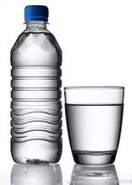
透明无色液体
水、苏打水、白醋、
雪碧、酒精、
消毒液、玻璃清洁剂、
油烟机清洁剂 ……

Slide 3
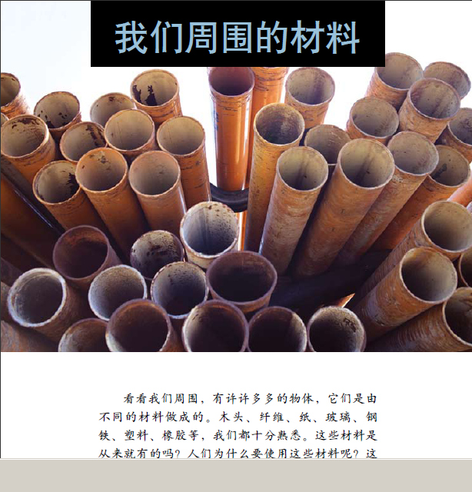
三上册

Slide 4
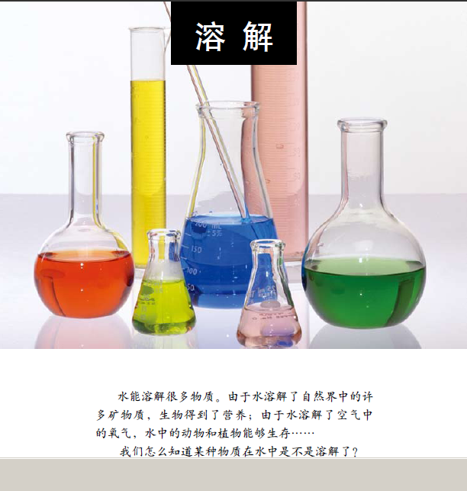
四上册

Slide 5
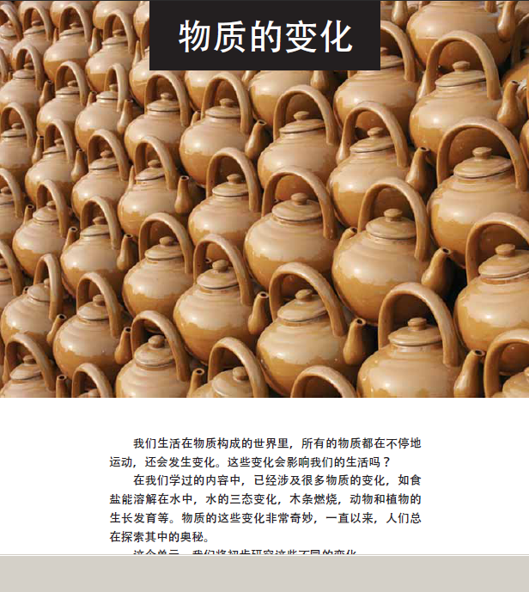
六下册

Slide 6
透明无色液体
水、苏打水、白醋、
雪碧、酒精、
消毒液、玻璃清洁剂、
油烟机清洁剂 ……
你们打算用哪些方法怎么鉴别呢？
建议句式：我们用（ ）方法，如果发现（ ），可能是（ ）。

Slide 7
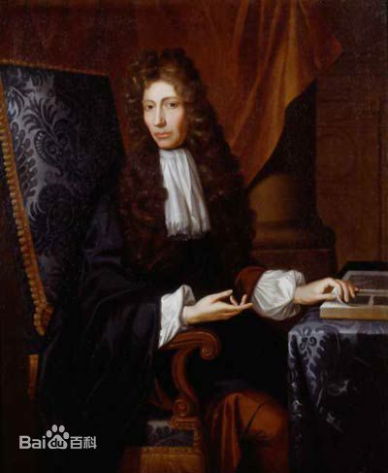
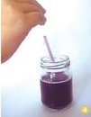
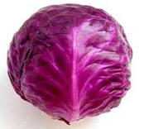
酸碱指示剂——石蕊试纸
遇酸变红，酸性从弱到强，依次为：紫红到红色
遇碱变蓝，碱性从弱到强，依次为：蓝、绿、黄
遇中性物质，呈紫罗兰色
紫甘蓝试剂
罗伯特·波义耳

Slide 8
给实验方法科学排序
感官观察（看、扇闻）
实验法
1
摇一摇
2
3
滴白醋
4
加小苏打
滴酸碱试剂

Slide 9
实验需注意
实验时： 物品需留样，分成多份做；
按序做实验，仪器别混用；
记录要及时，推理要合理；
遇到问题时，资料来帮助。
实验后： 材料放盘，整理发现。
证据+记录，准备汇报。

Slide 10
新闻速递
2013-09-09，四川汉源：透明玻璃瓶中装硫酸，杜先生误当酒喝，被紧急送医
2014-01-19，北京：饮料瓶中装农药，3岁儿童误喝，交警开道送其就医
2016-04-12，山东威海：矿泉水瓶中装洗衣液，杨女士一时口渴误喝，腹部疼痛送医治疗
2010-11-03，江西景德镇：11人误食碳酸钡化合物粉末当作食用碱中毒、1人死亡

Slide 11
生活中 有科学，
生活要 讲科学，
总结收获
科学生活更健康。

Slide 12
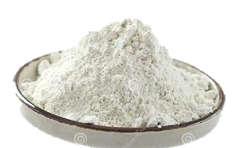
开启生活鉴别之旅：白色粉末
小苏打、珍珠粉、面粉、淀粉、
糯米粉、洗衣粉、生石灰、石膏粉
……

Slide 13
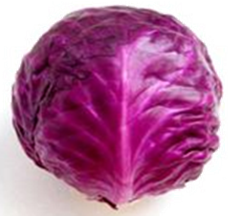
鉴别材料来源
碘酒——药店； 白醋——超市；
紫甘蓝试剂——一百超市购紫甘蓝蔬菜 ， 切碎加较热的水，挤、搓，产生紫色汁液。
记录表——包装纸。
每人领取一份白色粉末。

Slide 14
鉴别身边的物质
沈四小 张玲燕

